Slide 1
O Que o Jovem Adventista Pode Fazer
www.4tons.com
Estiloja.com

Slide 2
Dica Geral:
Procure sair da idéia comum do “isso pode, isso não pode”. Dizer não ou sim é muito mais do que proibição ou permissão. É, antes de tudo, uma resposta à coerência e à razão.
Para o jovem, definir limites é uma atitude de amadurecimento e sabedoria.
www.4tons.com
Estiloja.com

Slide 3
O que você pode fazer como um jovem adventista?
Pode viver uma vida bem melhor do que o mundo oferece e pode se transformar em um modelo desse tipo de vida.
Pode ajudar a tornar o mundo um lugar melhor para se viver.
www.4tons.com
Estiloja.com

Slide 4
Sal da Terra.
Jesus disse aos Seus seguidores que eles deveriam ser o sal que tempera a comida servida na bandeja do mundo (Mat. 5:13).
Você pode se recusar a viver de acordo com os valores do mundo e viver de acordo com os valores de Deus.
www.4tons.com
Estiloja.com

Slide 5
As oportunidades estão ao seu redor.
Você pode ajudar uma criança faminta em um outro país, ou dedicar algum tempo almoçando com algum aluno novo de sua classe que ainda não tem amigos.
www.4tons.com
Estiloja.com

Slide 6
Muitos jovens estão tentando transformar o mundo em um lugar melhor.
Lutam contra a discriminação;
Estão tentando preservar e despoluir o meio-ambiente;
Estão pregando contra as injustiças.
www.4tons.com
Estiloja.com

Slide 7
Mas como adventista você pode fazer mais.
Pode compartilhar o amor de Deus com um mundo ferido.
Viver uma vida excelente como um exemplo para os outros.
Ajudar as pessoas a preparem-se para a Segunda Vinda.
www.4tons.com
Estiloja.com

Slide 8
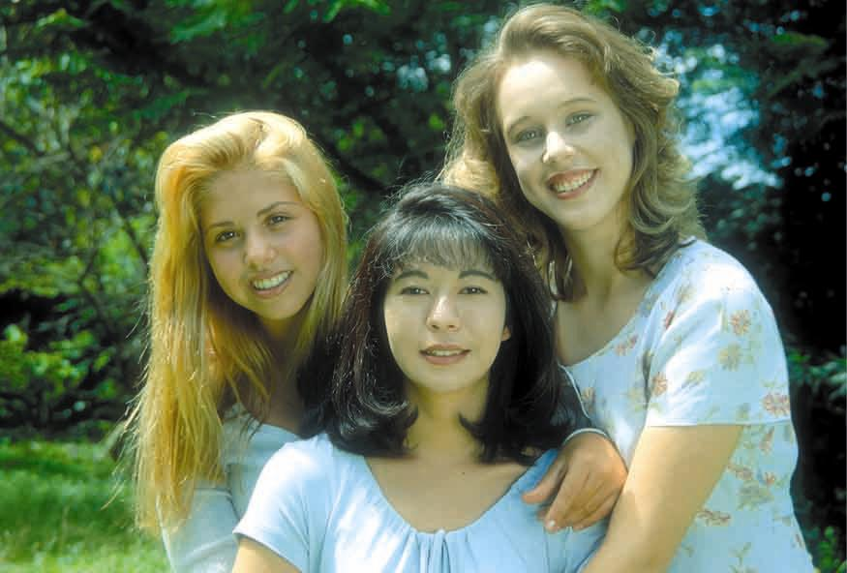
Mas o mais importante é:
Ser amigo de Jesus.
Faça isso lendo a Bíblia, e contando-lhe sobre suas necessidades e preocupações através da oração.
www.4tons.com
Estiloja.com

Slide 9
Onde está a força para fazer isso?
É o poder do Seu Espírito que possibilita realizar essas coisas que você nunca imaginou que pudesse – ser a pessoa que Ele criou para ser.
O que um jovem adventista pode fazer? Muito mais do que você jamais imaginou. Segure a mão de Deus bem firme e prepare-se para viver a maior aventura de sua vida!
www.4tons.com
Estiloja.com

Slide 10
Para Debater:
Quais são algumas coisas positivas que os jovens adventistas podem fazer para tornar o mundo um lugar melhor? Faça uma lista.
?
www.4tons.com
Estiloja.com

Slide 11
Dê sugestões de atividades recreativas saudáveis e construtivas como alternativas para diversões destrutivas e nocivas à saúde?
?
www.4tons.com
Estiloja.com

Slide 12
Como você pode transformar os erros que cometeu em um meio para ajudar os outros?
?
www.4tons.com
Estiloja.com

Slide 13
O que é felicidade verdadeira? Como podemos obtê-la?
?
www.4tons.com
Estiloja.com

Slide 14
Algumas pessoas pensam que um cristão não pode se divertir de jeito nenhum. Qual é a sua opinião?
?
www.4tons.com
Estiloja.com

Slide 15
www.4tons.com
Estiloja.com

